Slide 1
María D. Mazzarello vista por madre Caterina Daghero
Triduo en preparación a la fiesta de Madre Mazzarello
mayo 2022

Slide 2
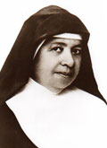
Madre Catalina Daghero (1856-1924),
La primera sucesora de madre Mazzarello

Slide 3
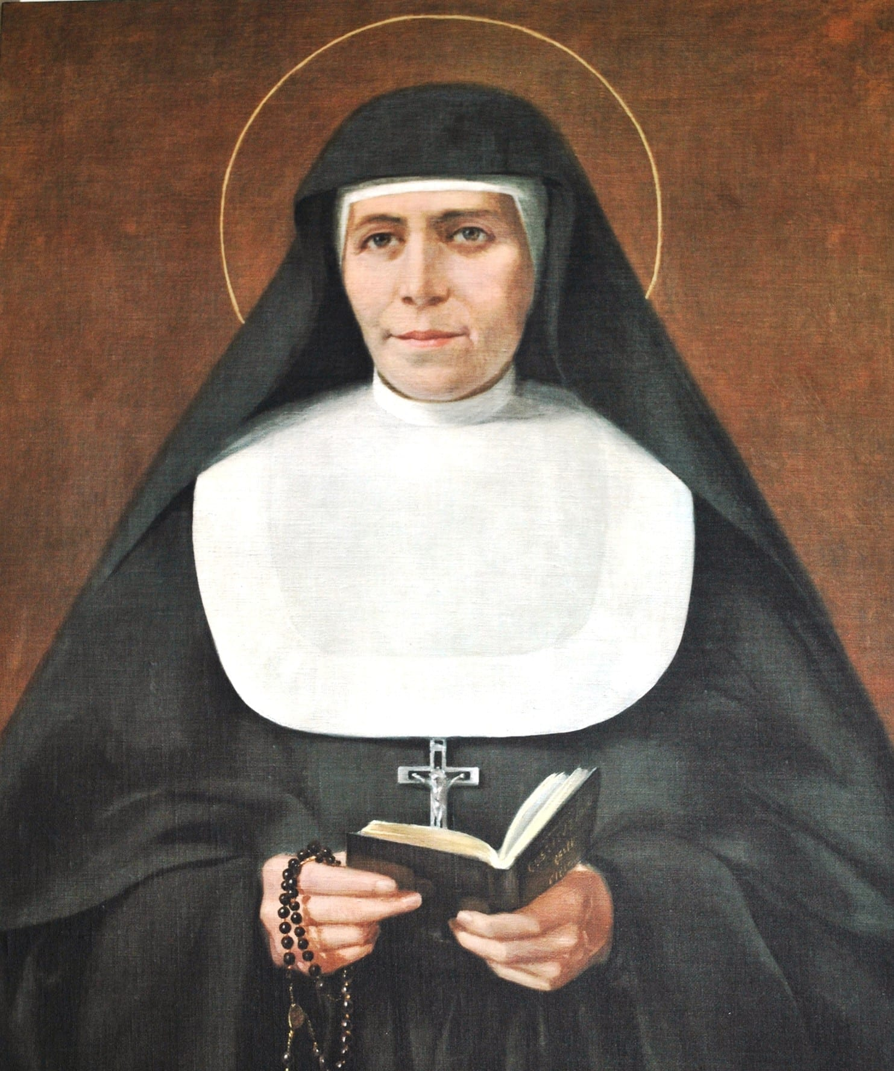
Madre Catalina Daghero conoció personalmente a Madre Mazzarello en 1874, cuando comenzó su camino formativo en Mornese.
Madre Mazzarello la anima en su vocación.

Slide 4
La unidad de vida entre acción y contemplación:
Trabajo hecho en la presencia de Dios, hecho con Él y para Él.
Trabajo santificado en la inmolación de sus propias fuerzas de mente y corazón.

Slide 5
El amor por las educandas:
En la relación educativa con las jóvenes, «tenía un don particular para atraerlas al Señor y ganarse la confianza»;
las jóvenes constituían, en efecto, su atracción, y ella «no quedaba en paz hasta que no lograba conducirlas a Dios».

Slide 6
Una maternidad vivida con el estilo del Sistema Preventivo:
«Durante su breve existencia fue toda caridad hacia las hermanas, sin parcialidades, al punto de que cada una se creía la más amada. Esta caridad la mostraba especialmente hacia las enfermas y hacia las más necesitadas y, aunque fueran tan pobres quería que a las enfermas no les faltara nada»

Slide 7
La alegría serena, fruto del Espíritu:
Tiene un fundamento teológico: es signo de un corazón que ama mucho al Señor.
Valorizaba todos los medios de la pedagogía salesiana para crear un ambiente de alegría.

Slide 8
De los testimonios de Madre Catalina Daghero captamos en Madre Mazzarello una presencia envolvente, que acompaña y sostiene la fidelidad vocacional.
¿Siento que soy una persona que acompaña y sostiene la fidelidad vocacional de mis hermanas, de las jóvenes en dificultad y búsqueda del sentido de la vida?

